Slide 1
Тема 8
Формы, элементы управления. Анимация

Slide 2
Вопросы:
1. Свойства и методы формы.
2. Фокусировка элемента.
3. Изменение значений элемента.
4. Формы: отправка, событие и метод submit.
5. JavaScript-анимация.

Slide 3
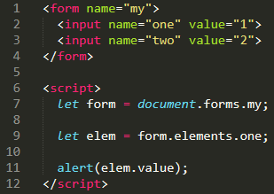
Свойства и методы формы
1
Формы в документе входят в специальную коллекцию document.forms.
document.forms.my - форма с именем "my" (name="my")
document.forms[0] - первая форма в документе
После того, как мы получили форму, любой элемент доступен в именованной коллекции form.elements.

Slide 4
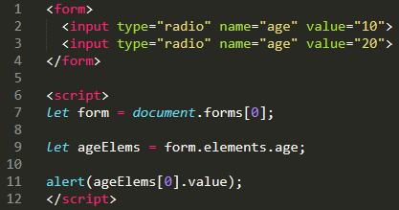
Свойства и методы формы
1
Может быть несколько элементов с одним и тем же именем, они хранятся в коллекции form.elements[name]:

Slide 5
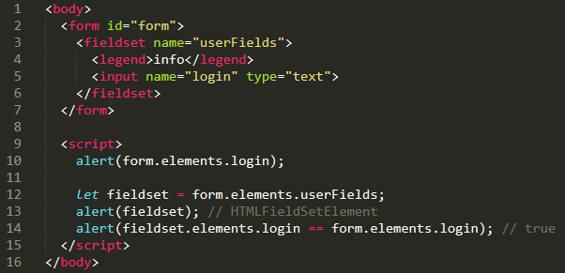
Свойства и методы формы
1
Форма может содержать один или несколько элементов <fieldset> внутри себя (отдельная область с элементами управления – «подформа»).

Slide 6
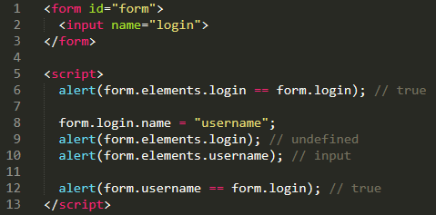
Свойства и методы формы
1
Можно получить доступ к элементу через form[index/name]. Например, вместо form.elements.login использовать form.login.

Slide 7
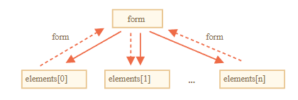
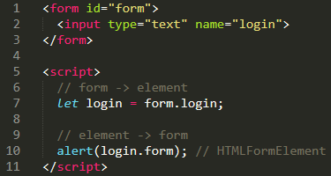
Свойства и методы формы
1
Для любого элемента форма доступна через element.form.

Slide 8

Свойства и методы формы
1
К значению элементов input и textarea можно получить доступ через свойство input.value (строка) или input.checked (булево значение) для чекбоксов.
Элемент <select> имеет 3 важных свойства:
1. select.options – коллекция из элементов <option>,
2. select.value – значение выбранного в данный момент <option>,
3. select.selectedIndex – номер выбранного <option>.
Имеется три способа задать значение для <select>:
1. Найти необходимый <option> и установить в option.selected значение true.
2. Установить в select.value значение нужного нам <option>.
3. Установить в select.selectedIndex номер <option>.

Slide 9
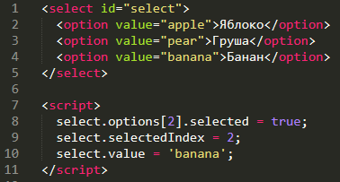
Свойства и методы формы
1

Slide 10
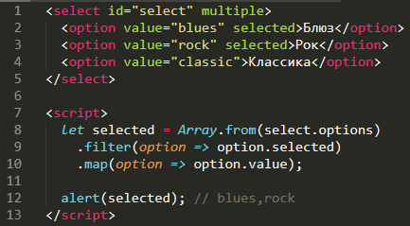
Свойства и методы формы
1
В отличие от большинства других элементов управления, <select multiple> позволяет выбрать несколько вариантов. В select.options хранятся все выбранные значения.

Slide 11

Свойства и методы формы
1
Элемент <option> редко используется сам по себе. Синтаксис для создания элемента
option = new Option(text, value, defaultSelected, selected);
Параметры:
• text – текст внутри
• value – значение,
• defaultSelected – если true, то ставится HTML-атрибут selected,
• selected – если true, то элемент <option> будет выбранным.
Элементы <option> имеют дополнительные свойства:
selected -- выбрана ли опция.
index -- номер опции среди других в списке <select>.
text -- содержимое опции (то, что видит посетитель).

Slide 12
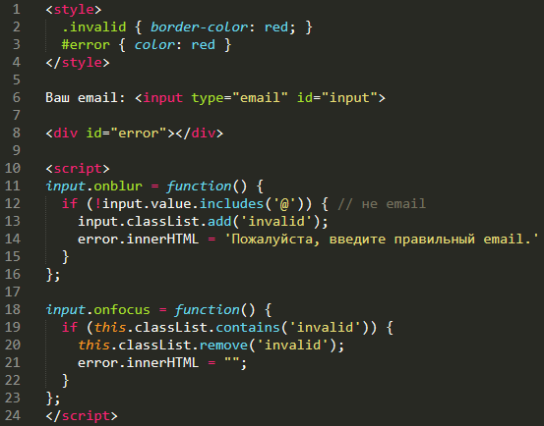
Фокусировка элемента
2
HTML-атрибут autofocus устанавливает фокус на элемент, когда страница загружается.
Событие focus вызывается в момент фокусировки, а blur – когда элемент теряет фокус.

Slide 13
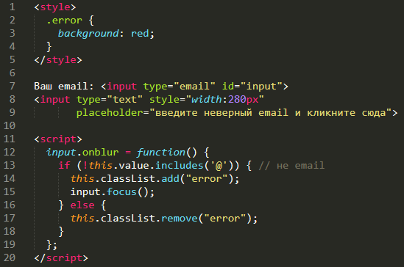
Фокусировка элемента
2
Методы elem.focus() и elem.blur() устанавливают/снимают фокус.

Slide 14
Фокусировка элемента
2
Поддержка focus/blur гарантирована для элементов, с которыми посетитель может взаимодействовать: <button>, <input>, <select>, <a> и т.д.
Элементы форматирования <div>, <span>, <table> – по умолчанию не могут получить фокус. Метод elem.focus() не работает для них, и события focus/blur никогда не срабатывают.
Это можно изменить HTML-атрибутом tabindex: задает порядковый номер элемента, когда клавиша Tab используется для переключения между элементами.
Есть два специальных значения:
• tabindex="0" делает элемент последним.
• tabindex="-1" значит, что Tab игнорирует этот элемент.

Slide 15
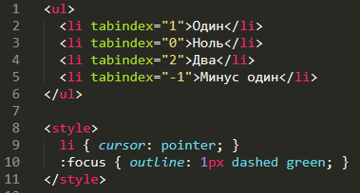
Фокусировка элемента
2
Любой элемент поддерживает фокусировку, если имеет tabindex.

Slide 16
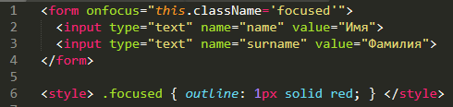

Фокусировка элемента
2
События focus и blur не всплывают.

Slide 17
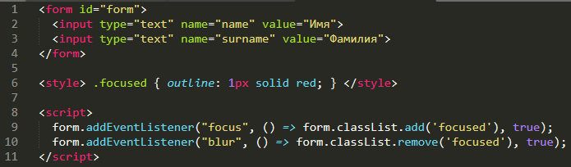
Фокусировка элемента
2
focus/blur не всплывают, но передаются вниз на фазе погружения.

Slide 18
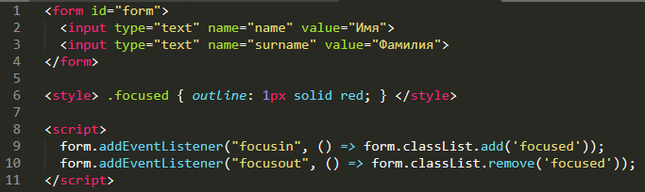

Фокусировка элемента
2
События focusin и focusout – такие же, как и focus/blur, но они всплывают.

Slide 19


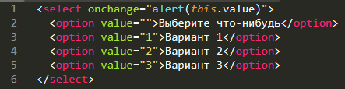
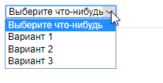
Изменение значений элемента
3
Событие change срабатывает по окончании изменения элемента.
Для текстовых <input> -- при потере фокуса.
Для других элементов: select, input type=checkbox/radio -- сразу после изменения значения:

Slide 20
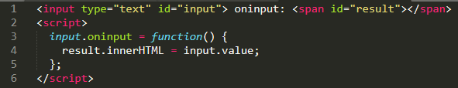

Изменение значений элемента
3
Событие input срабатывает каждый раз при изменении значения.

Slide 21
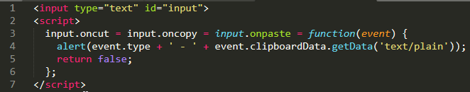

Изменение значений элемента
3
События cut, copy, paste происходят при вырезании/копировании/вставке данных.

Slide 22

Формы: отправка, событие и метод submit.
4
При отправке формы срабатывает событие submit.
Два способа отправить форму:
1. Первый – нажать кнопку <input type="submit"> или <input type="image">.
2. Второй – нажать Enter, находясь на каком-нибудь поле.

Slide 23

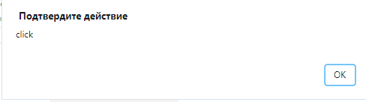
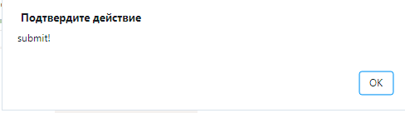
Формы: отправка, событие и метод submit.
4
При отправке формы по нажатию Enter в текстовом поле, генерируется событие click на кнопке <input type="submit">.

Slide 24
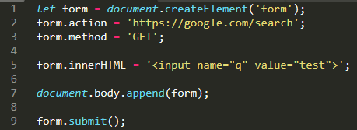
Формы: отправка, событие и метод submit.
4
Метод form.submit() отправляет форму на сервер.

Slide 25
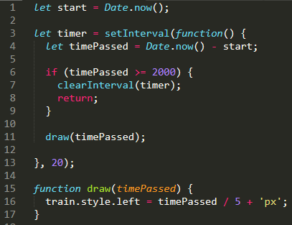
JavaScript-анимация
5
Изменение style.left от 0px до 100px – двигает элемент. Чтобы изменения выглядели плавными необходимо изменять style.left с помощью setInterval на 2px с небольшими интервалами времени:

Slide 26

JavaScript-анимация
5

Slide 27
JavaScript-анимация
5
Метод requestAnimationFrame планирует запуск функции callback на ближайшее время, когда браузер сочтёт возможным осуществить анимацию.
Значение requestId может быть использовано для отмены анимации:
Функция callback имеет один аргумент – время прошедшее с момента начала загрузки страницы в миллисекундах, которое может быть получено с помощью вызова performance.now().

Slide 28
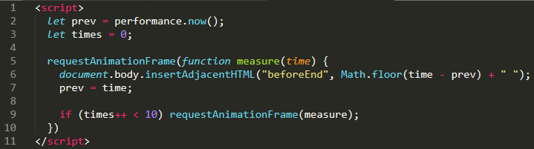
JavaScript-анимация
5

Slide 29
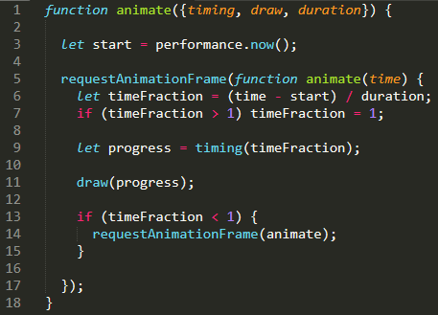
JavaScript-анимация
5

Slide 30

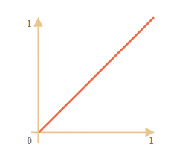

JavaScript-анимация
5
Функция animate имеет три аргумента, которые описывают анимацию:
duration -- продолжительность анимации.
timing(timeFraction) -- функция расчёта времени, как CSS-свойство transition-timing-function, вычисляет прогресс анимации в зависимости от прошедшего времени (0 в начале, 1 в конце).
Например, линейная функция значит, что анимация идёт с одной и той же скоростью:
draw(progress) -- функция отрисовки, которая получает аргументом значение прогресса анимации и отрисовывает его. Значение progress=0 -- анимация находится в начале, progress=1 – в конце.

Slide 31
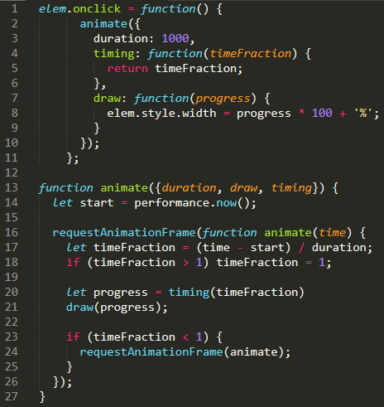
JavaScript-анимация
5
Анимация свойства width от 0 до 100%.

Slide 32
JavaScript-анимация
5

Slide 33

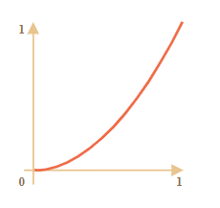
JavaScript-анимация
5
Если мы хотим ускорить анимацию, мы можем возвести progress в степень n.

Slide 34
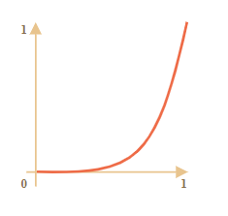
JavaScript-анимация
5
График для функции progress в степени 5:

Slide 35

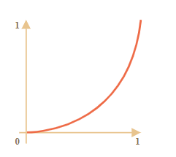
JavaScript-анимация
5
Дуга:

Slide 36

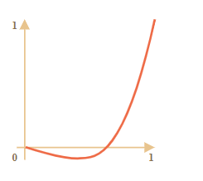
JavaScript-анимация
5
Обратно: выстрел из лука.
График для x = 1.5:

Slide 37
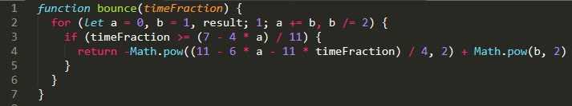
JavaScript-анимация
5
Отскоки

Slide 38
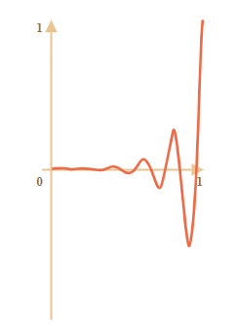
JavaScript-анимация
5
Эластичная анимация
График для x = 1.5:

Slide 39

JavaScript-анимация
5
Прямое использование функций расчёта времени называется «easeIn».
Преобразование функции, которое показывает анимацию в обратном режиме, называется «easeOut».
В режиме «easeOut» timing функции оборачиваются функцией timingEaseOut:
Функция makeEaseOut принимает функцию расчёта времени и возвращает преобразованный вариант:

Slide 40
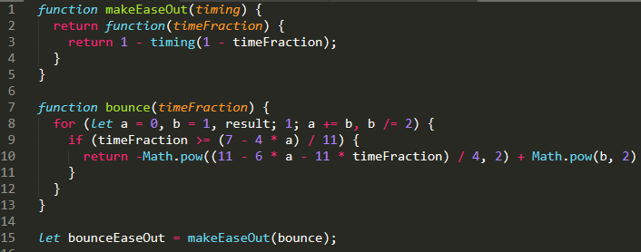
JavaScript-анимация
5
Преобразуем функцию bounce, таким образом, что отскоки будут не в начале функции, а в конце:

Slide 41
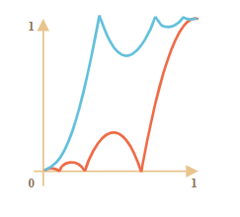
JavaScript-анимация
5
На графике выше красным цветом обозначена обычная функция и синим – после easeOut.

Slide 42
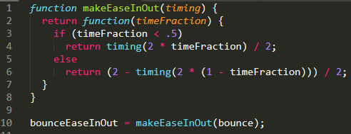
JavaScript-анимация
5
Можно применить эффект дважды – в начале и конце анимации, такая трансформация называется «easeInOut».

Slide 43
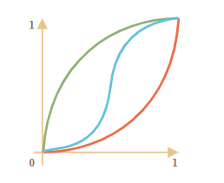
JavaScript-анимация
5
Функция «easeInOut» объединяет два графика в один: easeIn для первой половины анимации and easeOut – для второй половины. Например, графики easeIn, easeOut и easeInOut для функции circ:

